Slide 1
Qu’est-ce que Médecins en difficulté ?

Slide 2
ORGANISATION D’AIDE AUX MEDECINS
www.medecinsendifficulte.be
Initiative subsidiée par le Conseil National de l’Ordre des médecins depuis fin 2016
et participation de l’INAMI depuis 2020
L’idée est d’offrir aux médecins en mal-être mental une écoute bienveillante et empathique par un médecin de confiance qui l’orientera vers une aide thérapeutique si nécessaire.
81 médecins de confiance au niveau national
Discrétion et confiance
Respect strict du secret professionnel
Anonymisation totale par rapport au Conseil de l’Ordre des médecins
Plate-forme facilement accessible

Slide 3
PLATE-FORME D’AIDE
Fonctionnement
Etape 1 : gratuite
Etape 2 : gratuite
Etape 3 : payante
Médecin demandeur
Thérapeute
Psychologue
Psychiatre
Coach
Autre
0800 23 460
Médecin de confiance
Écoute
Entretien 2h
Évaluation et échanges
2eme entretien 2 h
Évaluation et échanges
Envoi vers thérapeute si nécessaire
Chargée de mission
Écoute
1ere évaluation

Slide 4
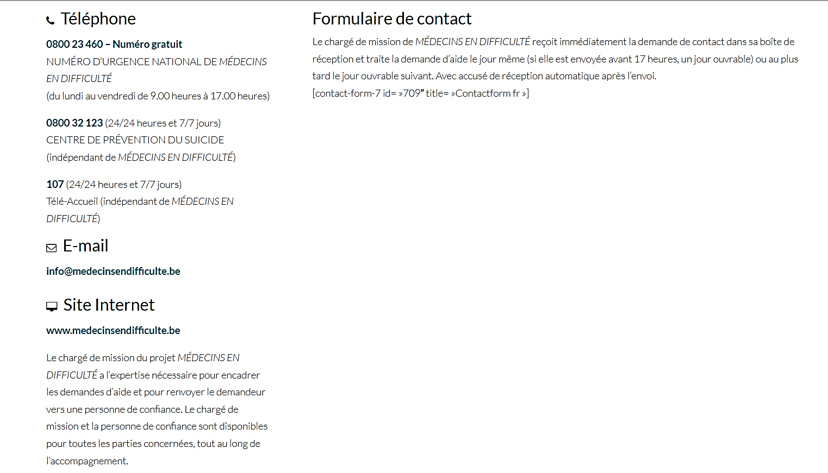

Slide 5
Évolution du nombre d’appels
01/01/2017-18/04/2024
1873 appels d’aide depuis 2017

Slide 6
Langue des demandeurs d’aide vs proportion linguistique
en Belgique
01/01/2017 – 16/09/24
Statbel 2023

Slide 7
Sexe des demandeurs d’aide vs sexe des médecins en Belgique
01/01/2017-16/09/2024
SPF Santé publique 2022
Statbel 2023

Slide 8
Catégorie d’âge des demandeurs
01/01/2017 – 16/09/2024

Slide 9
Type d’activité
01/01/2017 – 16/09/24
SPF Santé publique 2022

Slide 10
Problématiques
2023

Slide 11
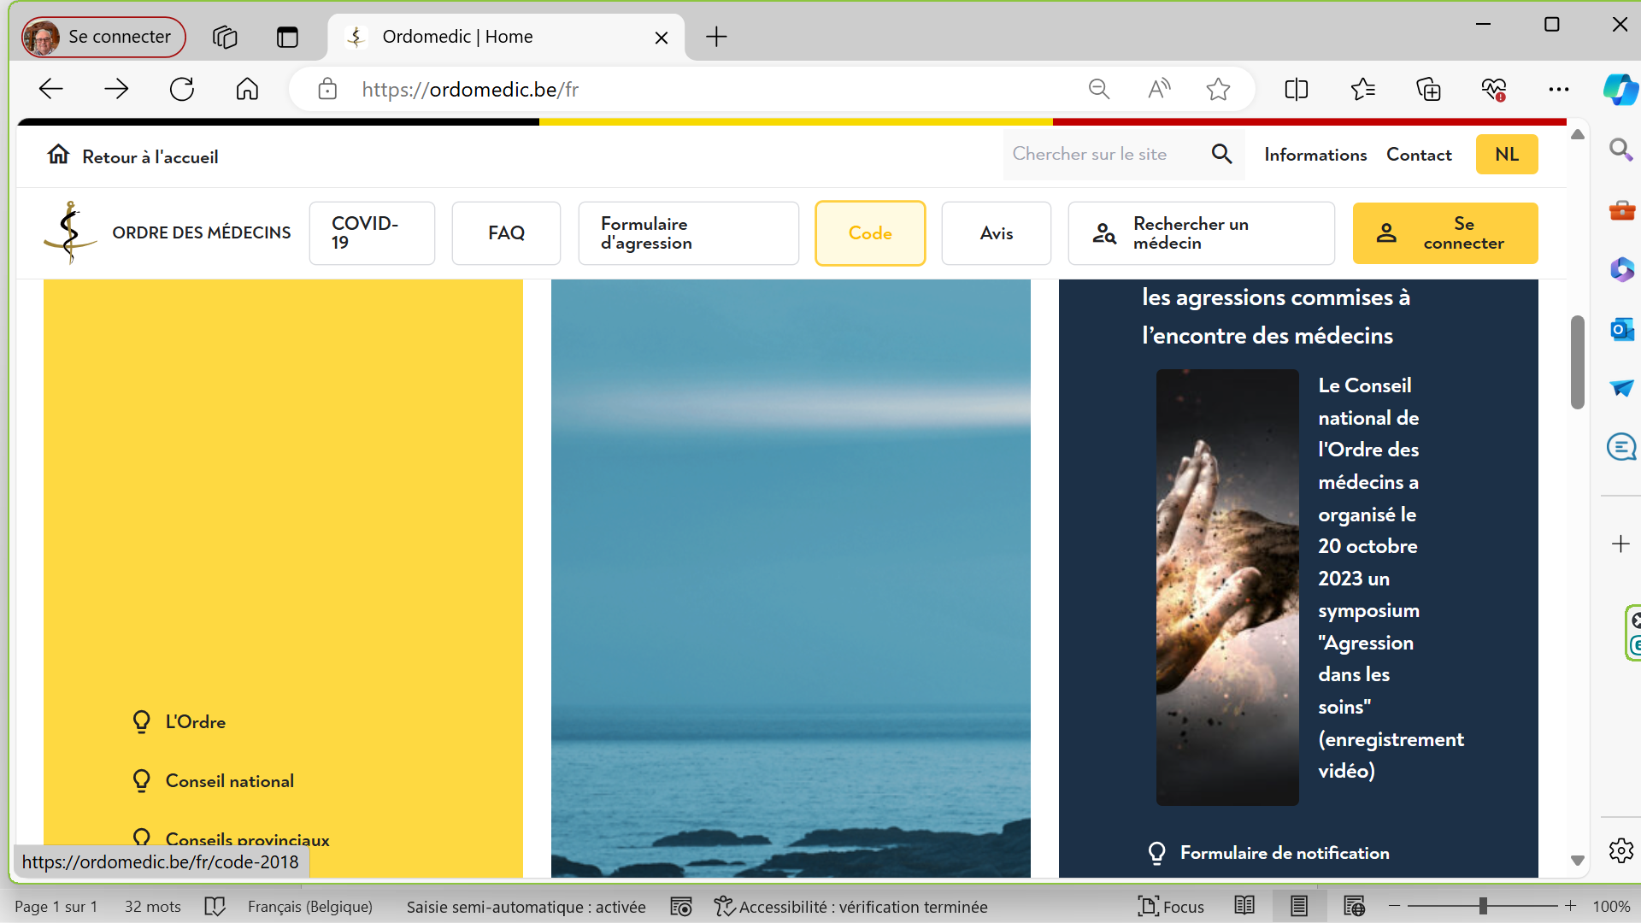
Point de contact pour agressions
www.ordomedic.be

Slide 12
OBJECTIFS DE MÉDECINS EN
DIFFICULTÉ
Aborder les problèmes psychiques de tous les médecins (généralistes, spécialistes ainsi que ceux en formation)
Aide
Prévention
Sensibilisation

Slide 13
Nos Webinaires 2024
30/05 20H Time management
Pr Lien Dossche et Dr Herwig Van Dijck
05/09 20H La gestion des conflits
Pr Béatrice Schaad et Dr Michel Bafort.
14/11 Comment faire face à un traumatisme psychologique ?
Pr Sarah Bal et Pr Annik Lampo.
12/12 La sécurité psychologique est-elle possible dans les équipes ?
Pr Kris Vanhaecht et du Dr Bart Van Daele.
Pour s’inscrire ou revoir une présentation antérieure : https://webinars.medecinsendifficulte.be/
Accrédités en Éthique et Economie

Slide 14
Objectifs de Médecins en difficulté
Réduire les facteurs favorisants le burnout
Mieux se faire connaître auprès des médecins dans le but de déculpabiliser les médecins en souffrance
Développer un cadre thérapeutique prêt à intervenir à la demande pour les médecins en souffrance
Faire évoluer le type d’aide en fonction des besoins des médecins
Faire en sorte que tous les médecins de Belgique puissent recevoir la même aide
Développer un réseau d’aide national regroupant les structures d’aide loco-régionales existantes et futures afin d’établir des échanges réguliers, de créer un interlocuteur unique auprès des instances tels que Ordre des médecins, INAMI, Ministères,… mais aussi de rassembler des moyens pour le fonctionnement des membres de ce réseau.

Slide 15
SITUATION ACTUELLE
D4D ANVERS
Focus soutien psychologique
Autres organisations
ARTS IN NOOD MEDECINS EN DIFFICULTE
Structure NATIONALE
Soutien psychologique
-----Régime linguistique-----
-----Régime linguistique-----
Autres organisations
SOLIMED HAINAUT
Aide financière
CPEM LIÈGE
Aide psychologique, sociale, administrative, gestion et financière
CP&S BXL/BRAB. WAL.
Aide sociale,juridique et administrative,coach

Slide 16
Aide aux médecins en difficulté
L’expérience liégeoise

Slide 17
Origine
« Émus par la lenteur, l’insuffisance, l’indifférence des secours officiels aux familles des médecins ou aux médecins eux-mêmes victimes de la guerre, de la maladie ou d’accidents,…. »
→ novembre 1945 : Initiative du confrère Pierre Wilkin Président de l’Union Médicale Liégeoise

Slide 18
Création du C.L.E.M.
Printemps 1946
Comité Liégeois d’Entraide Médicale
1er Comité (9 membres)
Médecins sortis de l’Ulg
Association de fait jusqu’en 2011

Slide 19
Evolution statutaire du C.L.E.M.
Constitution d’une asbl le 05/09/2011
Dénomination : Comité Provincial d’Entraide Médicale (C.P.E.M.)
Objet de l’asbl : « L’association a pour but d’octroyer des aides aux médecins de la province de Liège, leur conjoint survivant, leur cohabitant légal survivant, leurs orphelins aux conditions prévues par le règlement de solidarité. »

Slide 20
Organes du C.P.E.M.
Conseil d’administration :
9 membres
Répartis suivant les régions de la province :
Eupen
Huy-Waremme
Liège
Verviers
Le C.A choisi parmi ses membres un président, un vice-président, un trésorier.
Désignation d’un administrateur délégué à la gestion journalière
1 réunion trimestrielle avec communications par voie électronique régulières pour décisions urgentes.
Tous les mandats de l’asbl sont entièrement GRATUITS

Slide 21
Comité Provincial d’Entraide Médicale CPEM
http://www.cpem-prov-liege.be/
Une asbl pour aider les médecins et leurs familles en grosse difficulté matérielle et/ou psychologique

Slide 22
Origine des demandes d’aide
Par quelles voies l’asbl reçoit-elle une demande d’aide ? :
Par contact personnel avec un des administrateurs
Par l’initiative d’un de nos administrateurs auprès d’un médecin en difficulté
Par sollicitation auprès de l’ordre des médecins
Par communication par l’ordre des médecins de demandes de réduction de cotisation.
Par demande directe au C.P.E.M. à l’occasion de l’appel à dons.
Par l’organisation nationale « Médecins en difficulté »

Slide 23
Modalité des aides
aide des médecins de la province de Liège ou de leur famille
Sans discrimination
Sans jugement
Avec discrétion absolue
sous forme :
De support psychologique
De conseils de gestion et d’accompagnement
D’aide administrative (INAMI, assurances, lois sociales,…)
D’un apport financier, ponctuel ou à plus long terme
De prêts sans intérêt
De recherche d’une activité professionnelle

Slide 24
Procédure d’attribution de l’aide
La constitution du dossier de la demande :
Réalisée par un administrateur du secteur du demandeur ou par celui qui a été contacté
A faire avec beaucoup de psychologie car
Démarche difficile pour le demandeur
Le médecin est formé pour aider et pas pour être aider.
Il va :
Rencontrer et écouter le médecin en difficulté
Préciser le type de problème
Constituer le dossier administratif
Evaluer la situation et les possibilités de solution aussi bien sur le plan financier que psychologique ou médical.
Faire rapport au conseil d’administration qui décide

Slide 25
Procédure d’attribution de l’aide
Le dossier administratif comprend :
Coordonnées postales
Copie de la carte d’identité, recto, verso
Numéro de compte bancaire privé dont le titulaire est le demandeur
Vignette de mutuelle
Composition de famille
Aide éventuelle en cours ( familiale, AWIPH, CPAS, Vierge noire,…)
Propriétés ( terrain(s), immeuble(s)) ?
Copie du dernier avertissement-extrait de rôle

Slide 26
Outil d’évaluation financière
BUDGET MENSUEL | RECETTES |  | DEPENSES
Revenu garanti |  | Abonnements - cotisations
Mutuelle |  | Alimentation
Pension |  | Animaux domestiques : chien + chat
Conjoint |  | ASSURANCE Habitation
Autres |  | ASSURANCE Hospitalisation
 |  | ASSURANCE RC familiale
 |  | ASSURANCE RC profesionnelle
 |  | ASSURANCE Revenu garanti
 |  | Cadeaux
 |  | Chauffage
 |  | Chaussures
 |  | Coiffeur
 |  | Crédits
 |  | Divers
 |  | Eau
 |  | Electricité
 |  | Electro-ménager
 |  | Entretien habitation
 |  | Entretien habitation: titres services
 |  | Epargne pension
 |  | Frais bancaires
 |  | Frais d'étude
 |  | GSM

Slide 27
Outil d’évaluation financière
 |  | GSM Autre personne
 |  | Habillement
 |  | Honoraires comptables
 |  | Impôt IPP
 |  | Jardin
 |  | Librairie
 |  | Lois sociales
 |  | Loisirs
 |  | Loyer
 |  | Mutuelle
 |  | Précompte immobilier
 |  | Restaurant
 |  | SANTE Ambulatoire, Hospitalisation
 |  | Taxes
 |  | Télédistribution
 |  | Télépnone + internet
 |  | VEHICULE : Assurance, entretien, taxes, divers
 |  | VEHICULE : Carburant
 |  | VEHICULE : Crédit
TOTAL | 0,00 € |  | 0,00 €
SOLDE | 0,00 €

Slide 28
Suivi de l’aide
Importance du suivi :
Effets bénéfiques pour le bénéficiaire
Soutien psychologique par le contact personnalisé, l’écoute et la prise en compte de sa problématique
Analyse financière et conseils de gestions,
Aide administrative
Ne plus se sentir seul et ressentir un soutien dans l’épreuve
Importance du suivi pour le C.P.E.M.
Permet d’avoir un œil sur l’emploi de l’aide financière
Permet d’adapter l’aide en fonction de l’évolution
Permet d’arrêter l’aide si elle ne s’avère plus vraiment nécessaire suite à la mise en œuvre des conseils de gestion

Slide 29
Situations rencontrées
Maladies/Accidents et leurs conséquences
Burnout
Difficultés diverses (dettes…)
Décès → veuve, enfants, aide aux études
Conséquences de l’assuétude

Slide 30
Le cercle vicieux des malheurs
Maladie/accident
Assuétudes
Endettement
Dépression/burn out
Importance d’une aide polyvalente

Slide 31
Financement
Les dons des Confrères :
Courrier et email aux médecins
Environ 30.000 /an
Don du Conseil provincial de Liège de l’Ordre des médecins
20.000 €/an

Slide 32
Montant des aides
Adaptations selon les cas
De 500 €/mois à 1000 €/mois
Interventions ponctuelles de 2000 à 5000 €
Prêts sans intérêt (15000 €)

Slide 33
Difficulté rencontrée
Difficulté de recrutement et de rajeunissement des médecins actifs dans le CPEM

Slide 34
Conclusions
Le C.P.E.M. est
L’association belge la plus ancienne ayant pour objet l’aide aux médecins
Résolument « disponible »
Un bel exemple de solidarité :
En interne, par un esprit de convivialité et de travail particulièrement agréables
En externe, car elle apporte un support matériel et moral à des personnes en détresse dans une profession peu susceptible d’en avoir besoin aux yeux de la population
Ouvert à toute collaboration dans l’aide aux médecins

Slide 35
Exemples
Généraliste en insuffisance rénale
Veuve d’un médecin, épouse-aidante avec 2 enfants élèves d’université

Slide 36
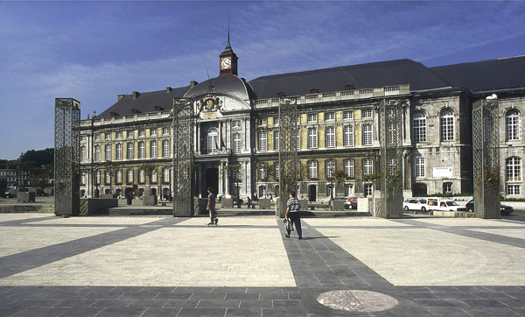
Merci pour votre attention

